Slide 1
La cuillère ergonomique et adaptée

Slide 2
Contenu pédagogique
Remue-méninges
Persona
Cahier des charges
Projet à réaliser
Pistes de réflexion

Slide 3
Le remue-méninges « Brainstorming »
Ce sont des séances où les participants sont invités à partager sans jugement ni prétention, toutes les idées qu’ils peuvent trouver afin de trouver des solutions à une problématique commune.
Ces séances sont pratiques pour inspirer et guider les participants du projet vers une solution tangible à la problématique que le produit rencontre.

Slide 4
Le remue-méninges « Brainstorming »
Règles de base d’une séance de remue-méninges:
- Produire un maximum d’idées;
- Toutes les idées farfelues sont acceptées;
- Ne pas critiquer les idées;
- Reprendre les idées des autres pour en créer de nouvelles.

Slide 5
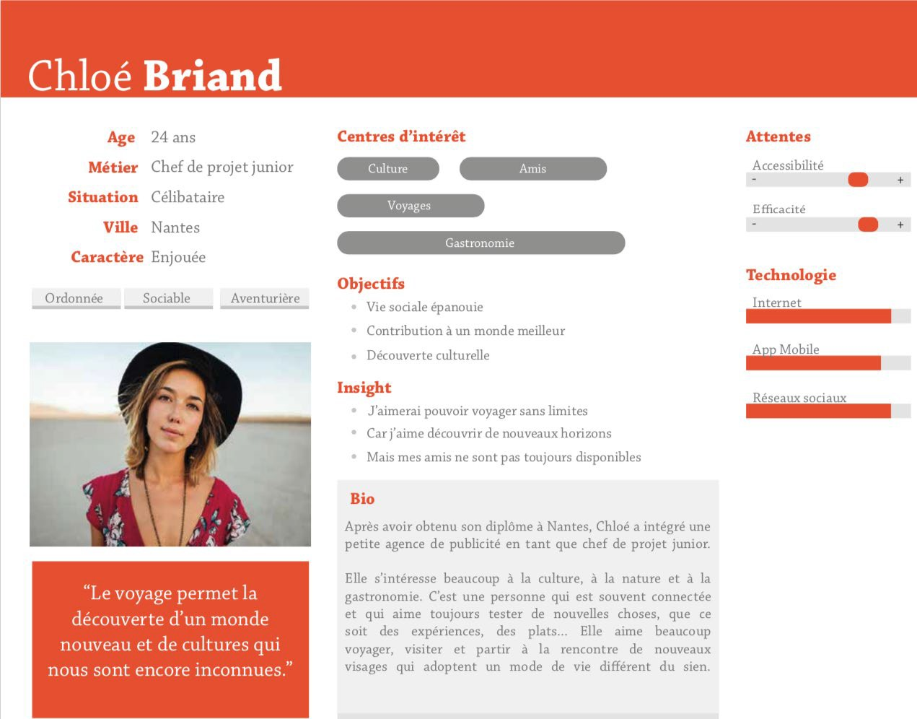
Qu’est-ce qu’un persona?
Un persona est un personnage imaginaire représentant un groupe ou segment cible dans le cadre du développement d’un nouveau produit ou d’un service.
Exemple ➔

Slide 6
Le cahier des charges
Ce document expose les contraintes et les requis d’un projet.
Une description du projet est présentée puis différents éléments à prendre en considération y sont énumérés.
Par exemple:
- À quel type de clientèle s’adresse le produit (persona)?
- Quelles sont les contraintes techniques de matériaux et de fabrication?
- Y a-t-il un coût de production à respecter(économique)?

Slide 7
Présentation
Cette activité proposée par le Réseau Technoscience est conçue pour découvrir le design industriel en imaginant et concevant une cuillère ergonomique et adaptée.
Cet ustensile devra répondre aux besoins du persona type qui vous sera attribué et au cahier des charges.
De plus, avec l’aide du remue-méninges, des pistes de réflexions, des matériaux à disposition et des connaissances acquises durant cette activité, vous serez en mesure de réaliser cette cuillère.

Slide 8
Définition du projet
Besoin : Créer une cuillère ergonomique et adaptée pour le persona type choisi.
Objectifs : Réaliser le projet avec les matériaux fournis, la matière apprise, le remue-méninges, les pistes de réflexions et le cahier des charges.
Problématique : Devra être ergonomique et adaptée pour le persona type que vous aurez choisi.
Marché cible : Personne étant dans la même situation ou similaire au persona type choisi.

Slide 9
Contraintes
Les conceptions doivent mettre en jeu au moins 2 éléments de la boite.
Par exemple : les élastiques ne peuvent être le seul élément de conception
Attention : le ruban adhésif et les chaussettes doivent servir uniquement pour les contraintes et non à la conception de l’ustensile.

Slide 10
Persona - Mise en contexte #1
ALEXIA DUBUC (14 ANS)
Problématique: Arthrite juvénile
Dans ce projet, vous aurez à concevoir une cuillère ergonomique et adaptée pour les besoins d’Alexia.
Alexia Dubuc, 14 ans, habite à Blainville et elle est en secondaire 3 à la Polyvalente Sainte- Thérèse. Elle est diagnostiquée depuis l’âge de 7 ans d’arthrite juvénile chronique au niveau de ses deux mains. Les douleurs apparaissent surtout à son réveil et perdurent durant la matinée ce qui lui cause des inconforts lors du déjeuner ou lors de toutes autres actions l’obligeant l’utilisation de ses doigts et mains.
Notes:
Cf. Cahier de l’élève

Slide 11
Persona - Mise en contexte #2
GAÉTAN TRÉPANIER (64 ANS)
Problématique: Accident de travail lui causant la per te de ses deux mains.
Dans ce projet, vous aurez à concevoir une cuillère ergonomique et adaptée pour les besoins de Gaétan.
Gaétan habite à Joliette et il était travailleur dans le milieu agricole. Suite à un accident sur sa machinerie, il perd ses deux mains. Pour Gaétan, chaque tâche du quotidien est un défi, entre autres lorsqu’il mange ou lorsqu’il doit effectuer des actions nécessitant une certaine dextérité.
Notes:
Cf. Cahier de l’élève

Slide 12
Persona - Mise en contexte #3
ALICE BLANCHETTE (60 ANS)
Problématique: Malformation congénitale au niveau des mains due à la thalidomide*.
Dans ce projet, vous aurez à concevoir une cuillère ergonomique et adaptée pour les besoins d’Alice.
Alice Blanchette, 60 ans, habite à Terrebonne et elle a été jardinière depuis 20 ans. Elle est née avec une malformation due à la thalidomide au niveau des doigts sur chaque main.
*La thalidomide est un médicament qui a été prescrit à de nombreuses femmes enceintes afin de combattre la nausée du matin mais qui a causé de graves malformations aux foetus. (Source : thalidomide.ca)
Notes:
Cf. Cahier de l’élève

Slide 13
Persona - Mise en contexte #4
AUGUSTUS COLE (25 ANS)
Problématique: Accident dans l’armée, perte des bras jusqu’aux coudes.
Dans ce projet, vous aurez à concevoir une cuillère ergonomique et adaptée pour les besoins d’Augustus.
Augustus Cole, 25 ans, habite à Repentigny et il a servi dans l’armée pendant 3 ans. Il a subi un accident lors d’une explosion ce qui lui a fait perdre ses deux avant-bras. Il est toujours très difficile pour lui d’effectuer des tâches nécessitant la dextérité, comme l’utilisation d’ustensiles pour manger.
Notes:
Cf. Cahier de l’élève

Slide 14
Pistes de réflexion
Comment pouvez-vous faire pour réduire au maximum le mouvement du poignet/des doigts de l’utilisateur lors de l’utilisation de la cuillère?
Qu’est-ce qui pourrait aider à rendre stable la prise en main de l’ustensile lors de son utilisation(en mangeant de la soupe, des céréales…)?
Comment pouvez-vous rendre le plus confortable possible la prise en main pour quelqu’un qui aurait de la difficulté à se servir de ses doigts/mains?
De quelle manière pouvez-vous réduire au maximum le poids de la cuillère ou le centrer le plus possible ?
Quelle longueur maximale et/ou minimale l’ustensile devrait avoir pour assurer la bonne prise en main?

Slide 15
Pistes de réflexion
Quelle serait la meilleure manière de procéder pour les étapes de la construction, dans quel ordre faire quoi?
Qu’est-ce que vous pouvez réaliser avec les matériaux fournis dans la boîte, quelles sont vos possibilités ?
Après réflexion, quelle est, selon vous la meilleure solution pour la cuillère?
Est-ce que les idées lancées lors du remue-méninges peuvent vous aider à réaliser votre cuillère?
Est-ce que votre création finale respecte les critères de votre persona et de votre cahier des charges?

Slide 16
Sources
LE REMUE-MÉNINGE
La Rédaction (2019, February 3). Brainstorming : définition, méthode, techniques.
https://www.journaldunet.fr/management/guide-du-management/1145930-brainstorming-definitionmethode-exemple/
LE PERSONA
Bathelot, B. (n.d.). Persona en marketing - Définitions Marketing » L’encyclopédie illustrée du marketing. Copyright Définitions Marketing - Boitmobile.
https://www.definitions-marketing.com/definition/persona-en-marketing/

